Slide 1
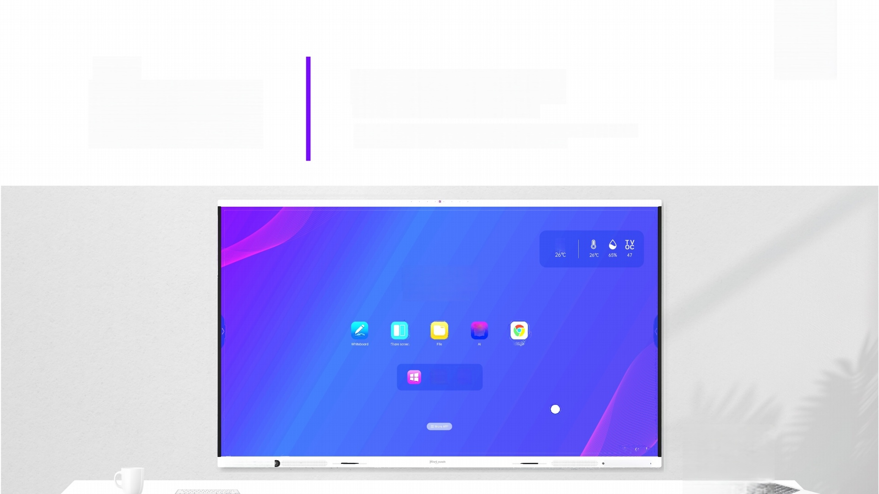


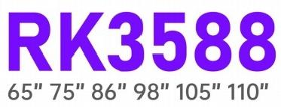
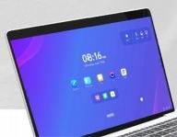
고성능,
양방향 상호 연결 기능
스크린을 통하여 학습과 협업을 혁신적으로 소통할 수 있으며
교육과 비즈니스를 위한 기술적 모토입니다.
*
08:16
Monday,April 15th
O
+
- …●

Slide 2


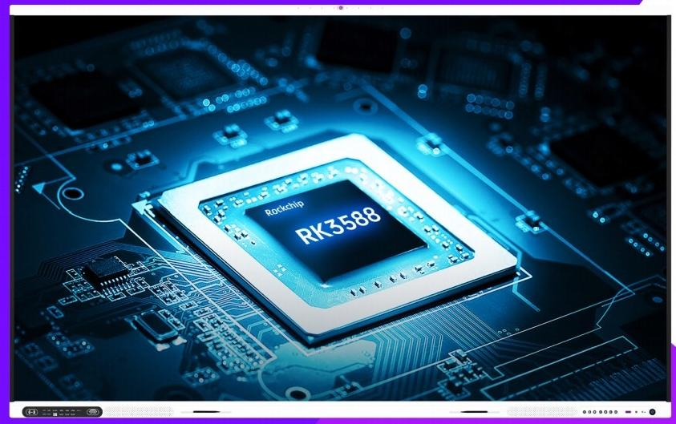






교육 및 비즈니스를 위한 최고의 성능을 가진 대화형 화면
8nm
Lithography Process
6Tops
Computing Power
Octa-core
CPU
8K Video
Video Decoding
EDLA
교실에서든 다른 어느곳에서든 강력한 화이트보드 기능을 통해 실시간 공유와 브레인스토밍을 통해 생산성을 새로운 차원으로 끌어올릴 수 있으며, 직관적인 앱 기반 사용자 인터페이스의 강력한 성능을 경험해 보세요.

Slide 3

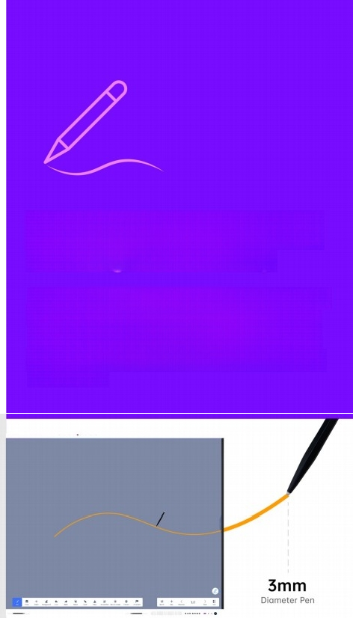

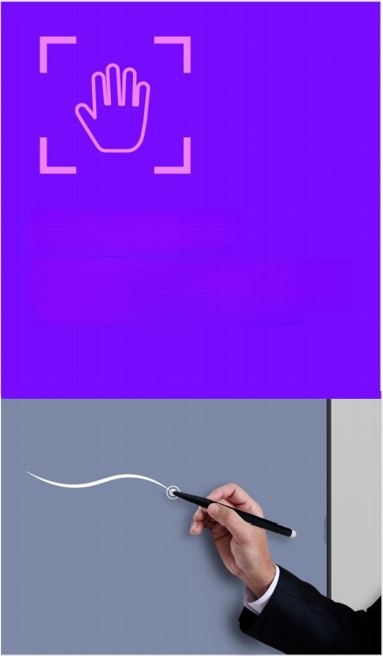
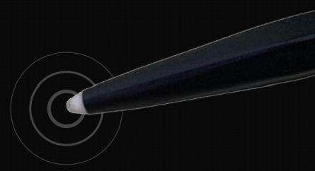
디지털 정확도로 자연스럽게 부드러운 판서
그룹 콜로보로튼을 지원하는 듀얼 펜 인식과 지연 없는 디지털 정밀도를 위한 울트라 파인 터치 기술 및 3mm 팁 펜으로 프레젠테이션 중에 필기 정확도와 함께 자연스러운 흐름으로 탁월한 필기 정확도를 제공합니다.
손바닥 거부
손바닥 인식 기술은 손바닥, 손목, 소매 등의 잘못된 터치 입력을 최소화하여 사용자가 자유롭게 글을 쓰고 주석을 달 수 있도록 합니다.
Touch
Up to 40 points of touch

Slide 4
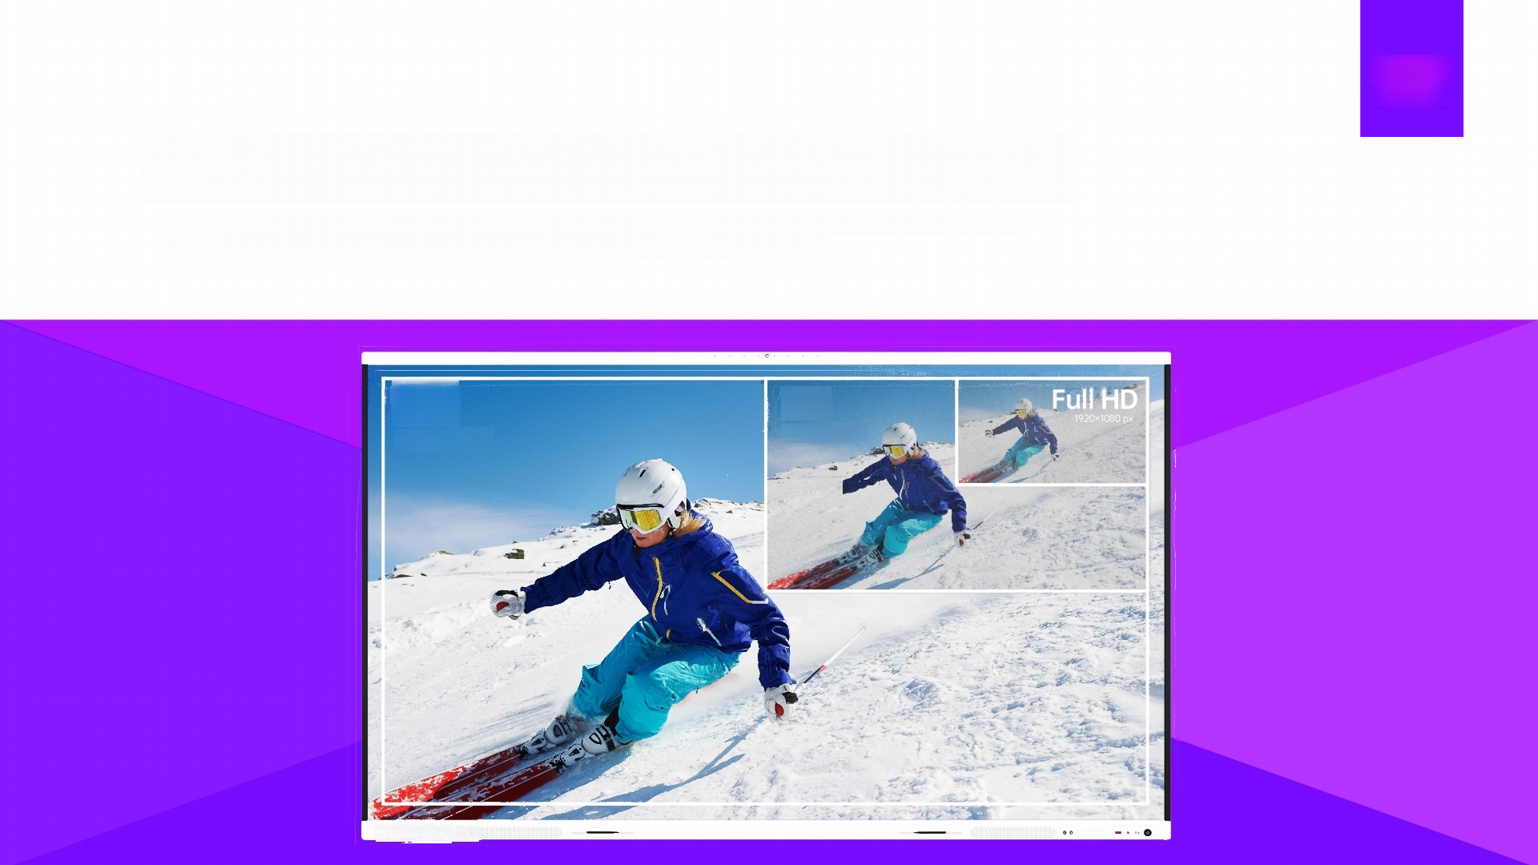
Riotoueh
More nteractive
8K 엄청난 화질의 8K해상도
동적인 디스플레이 범위는 8K의 비디오 해상도와 뛰어난 시각적 경험을 제공하며 실물 색상과
화질, 모든 교실이나 회의실 경험을 향상시키고 생동감을 더합니다.
8K
7680*4320 px
4K
3840×2160 px
0000

Slide 5
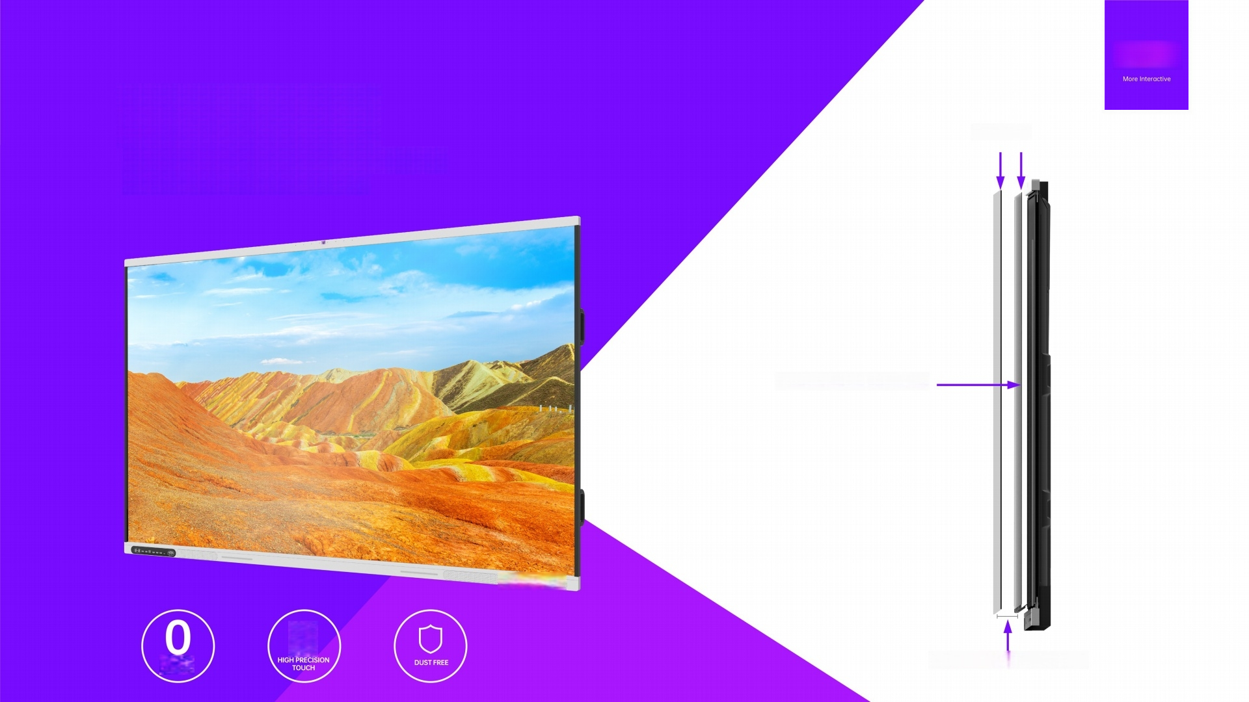
Zero Bonding
제로 본딩 기술은 고정밀 터치 및 먼지 없는 선명도 화면을 보장합니다.
Glass OC
0mm Air Gap at the center
-
…●
见
BNERe
0.8mm Air Gap at the edge

Slide 6
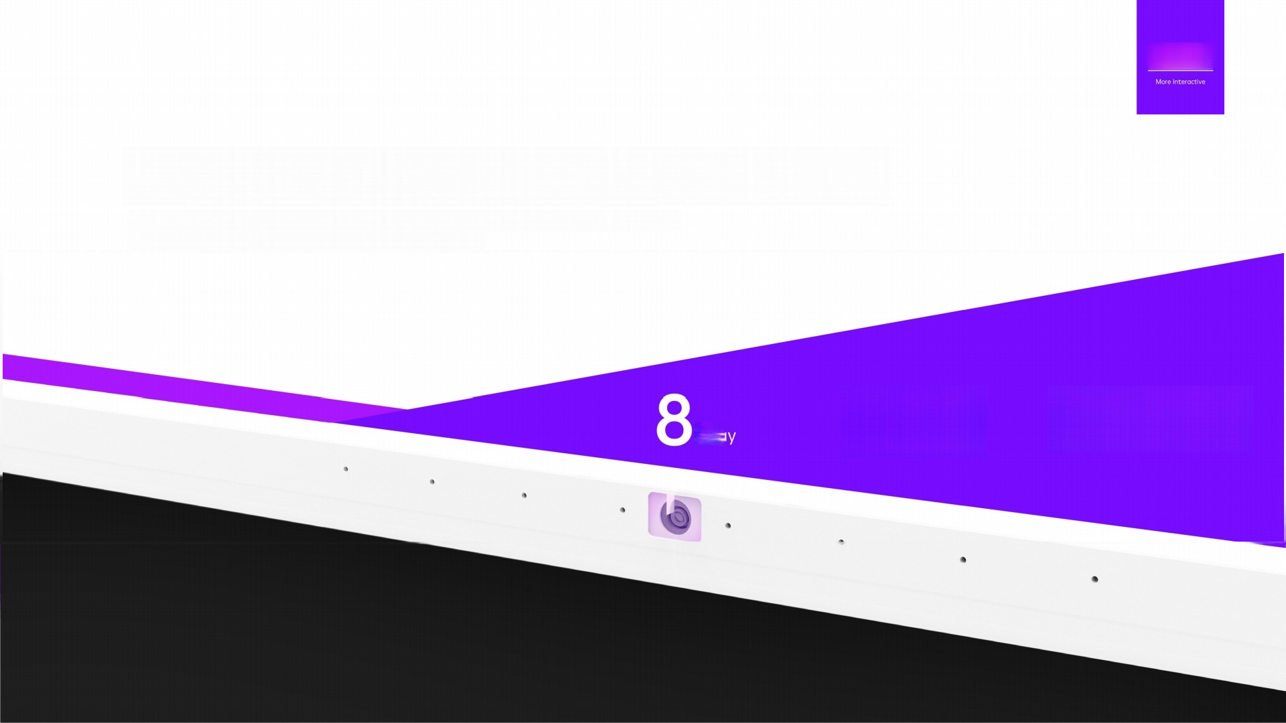

8Array 스피커 추적 기능이 있는 8어레이 마이크
8개의 마이크와 스피커 추적 기술로 실시간으로 음원을 찾습니다,
스피커가 항상 관심의 중심이 될 수 있도록 합니다.
8^{Array} 10^{-meter} Al^{noisereduction}

Slide 7
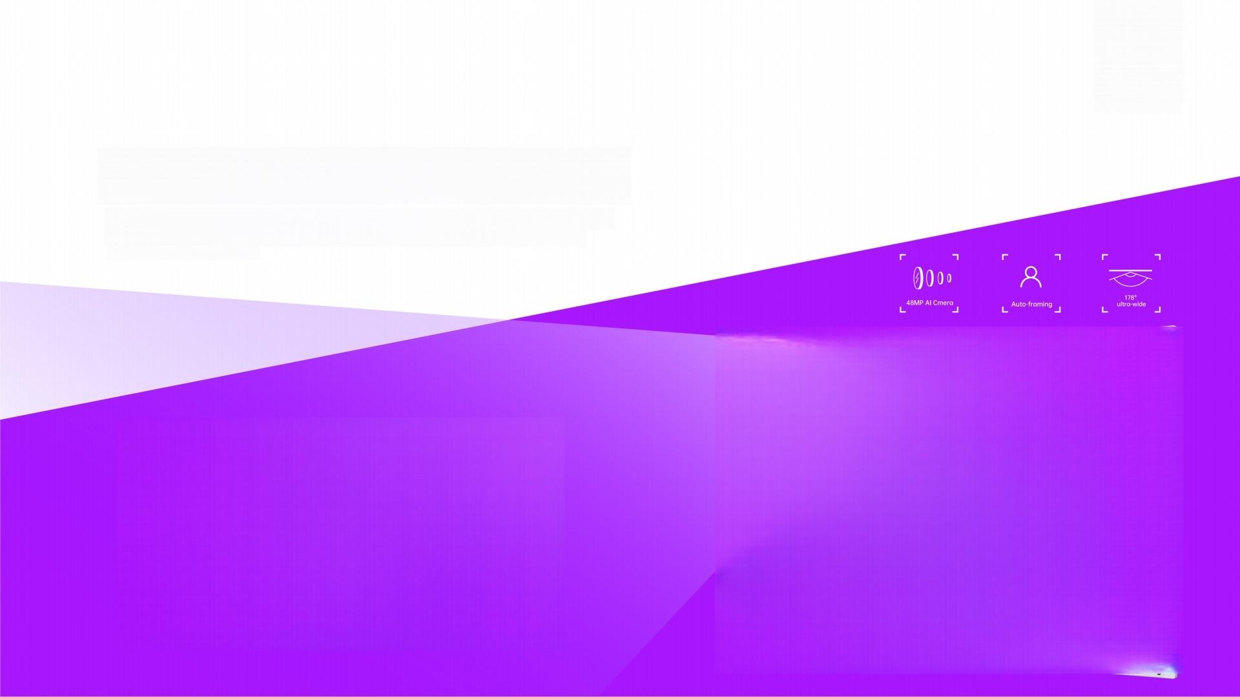


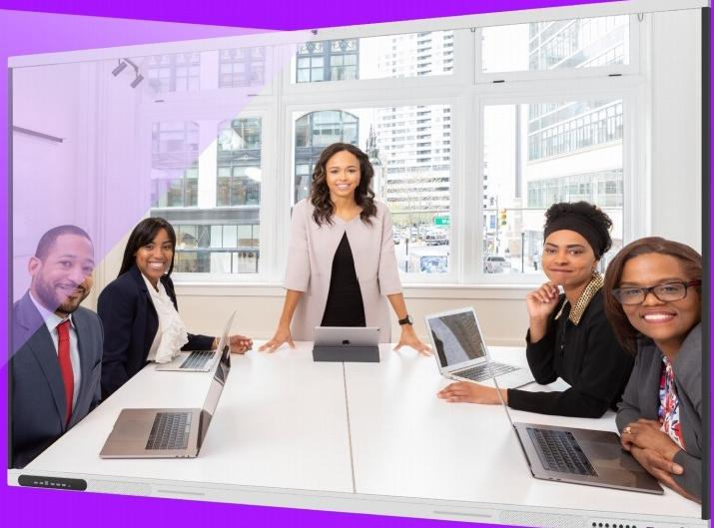
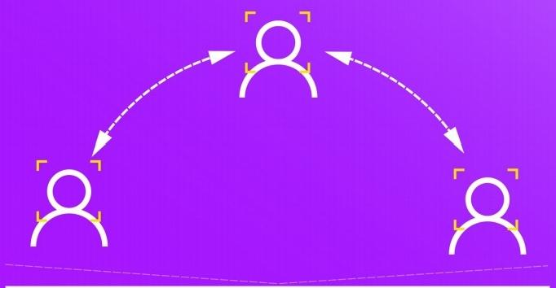
48MP AI 카메라 자동 프레임
자동 프레임 기능을 갖춘 디스플레이는 참가자 수와 위치에 따라 최적의 각도를 달성하도록 자동으로 조정되므로 마치 대면 상호 작용 효과를 줍니다

Slide 8
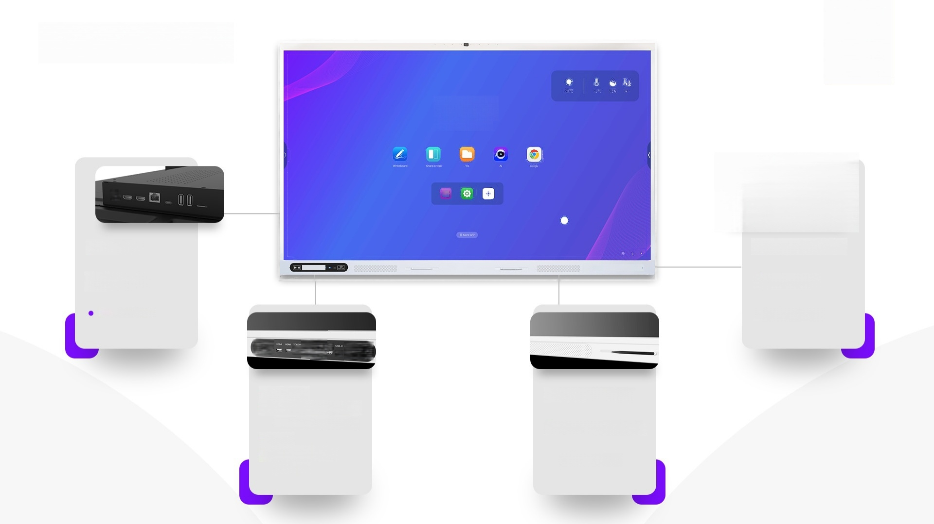
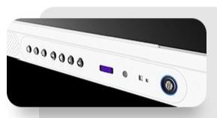
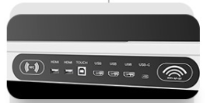
Multiple Ports
08:16
Mondtoy,April 15th
口
田
● HDMI OUT
● Type-C Out
Bluetooth 5.2
● Finger Print Module
● Light Sensor
· - ·O
● PM2.5 Sensor
● USB3.0
● USB-CIn(Multi media 65W/100W Optional)
● NFC
● WIFI 6,2.4G/5G
802.11ax
● Magnetic pen tray
● Front facing speakers
(20W optional)

Slide 9
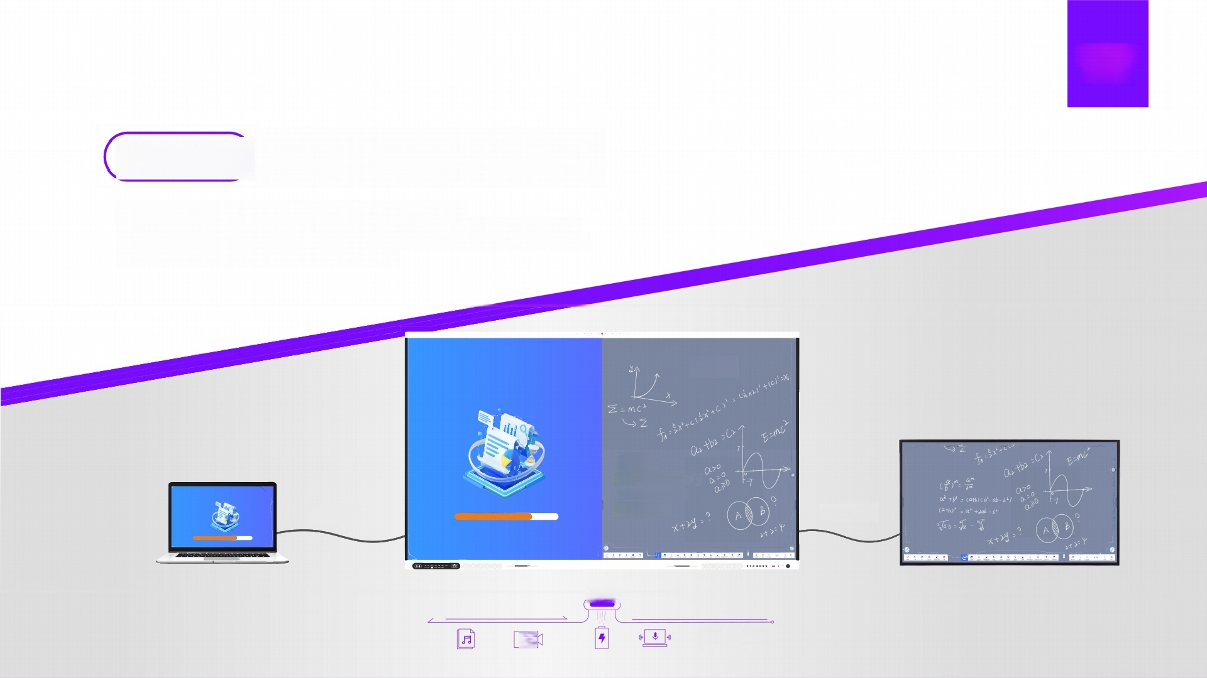

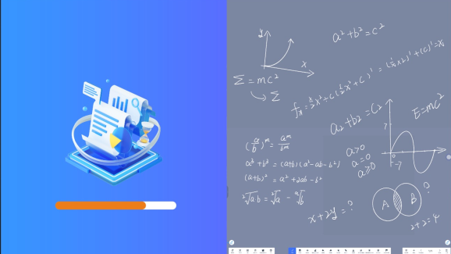
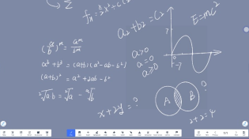
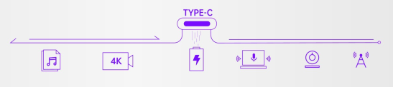
다용도 연결
다용도 Type-C 포트로 원활한 연결가능
웹캠, 마이크, 스피커, USB 플래시 드라이브, 플러그를 꽂기만 쉽게 연결할 수
있습니다.
Type-c In
-Type-c Out

Slide 10
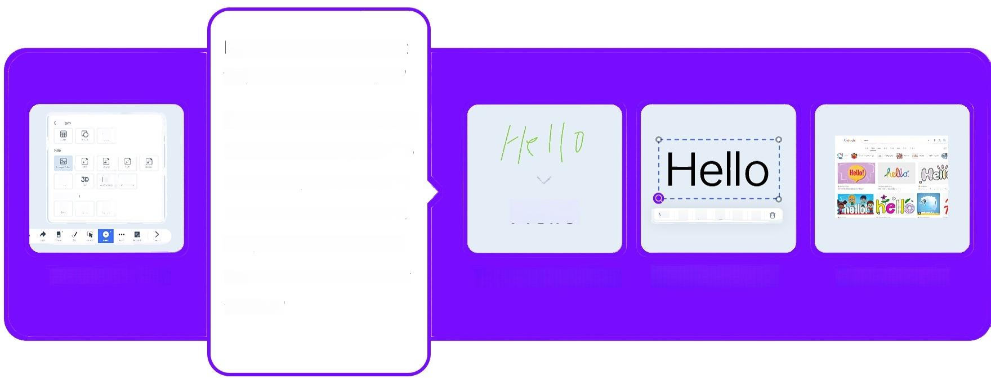
이미지를 실행 가능한 인사이트로 변환
이미지에서 인사이트로
"캡처.전환.완성."
Dlggre
"본 제품을 사용하면 이미지를 캡처하는 것은 시작에 불과하며, 이미지를 텍스트로 변환하여 보유한 정보를 완성 시킬수 있습니다,
영수증 또는 메모, OCR은 이미지를 인사이트로 전환합니다."
口
Sgrol source
Q
回
4
恩
Hello
=
6px
Import pictures
Image recognition Object handling Google search

Slide 11

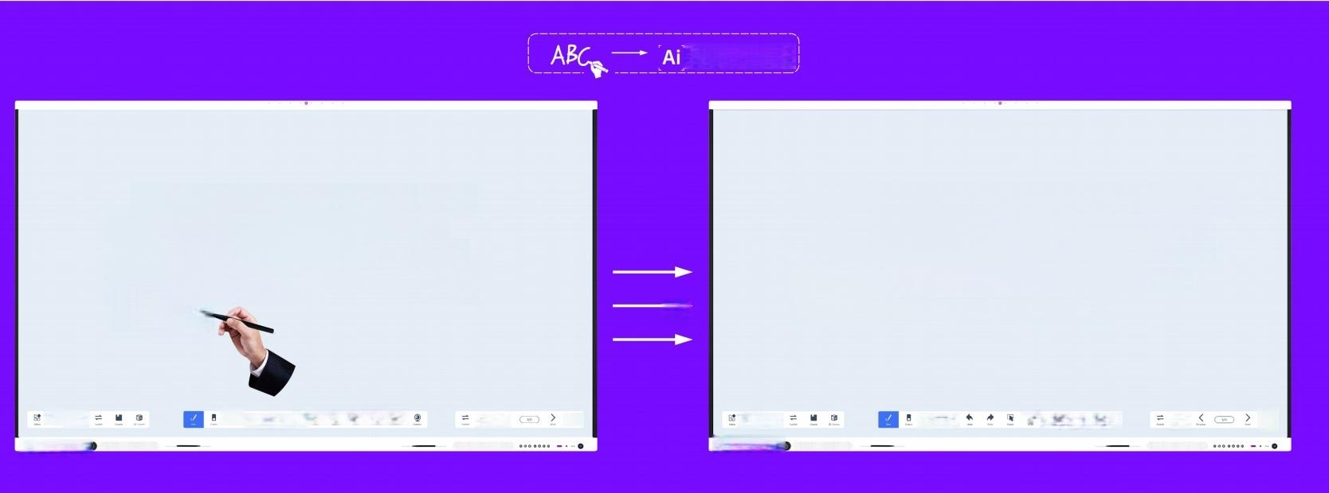
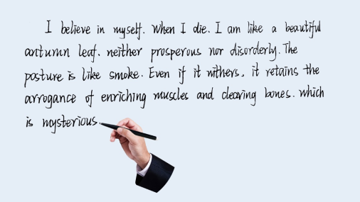

향상된 유마인드 Al Pen펜으로 글쓰기
Umind 화이트보드 소프트웨어에 통합된 알 구동 펜 도구는 탁월한 정확성과 직관적인 기능을 제공합니다.
—ABC
l believe in myself,When I die.I am like a beautiful antumn leaf.neither prosperous nor disorderly. The posture is like smoke.Even if it withers,it re- tains the arrogance of enriching muscles and
clearing bones.which is mysterious.
* ^{噩}
+
*
▲
±≤
* ^{照}
+
▲
* A 口
里
±

Slide 12
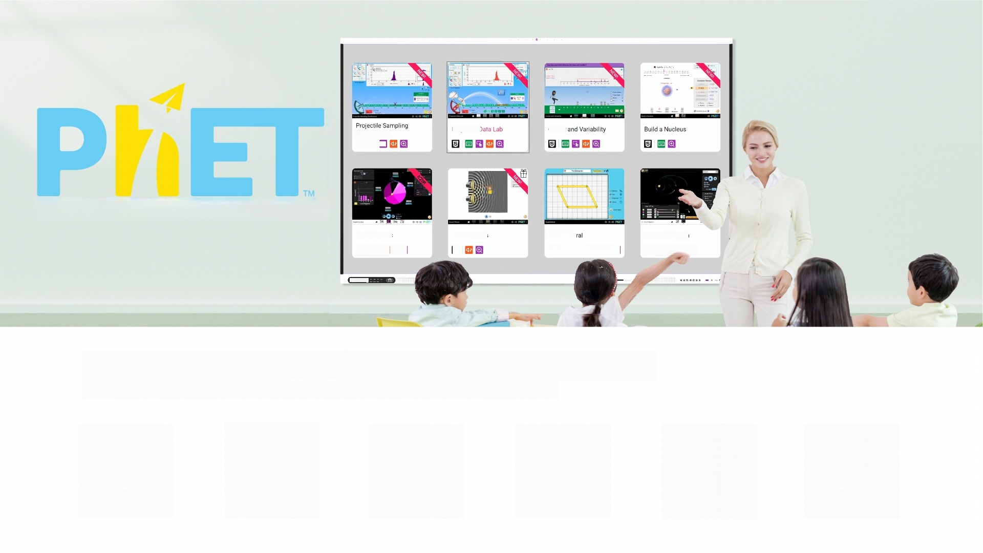
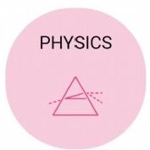

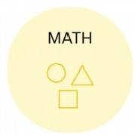

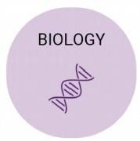
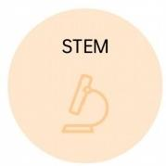
Projectile D Center;
^{is}t四ribut^{ions}
INTERACTIVE SIMULATIONS
Kepler's Laws
回 回民[| 回
Sound Waves
回
Quadrilate
日 四
回
My Solar System
回 回 回
R
모든 과목이 빛나는 곳에서 본제품을 통한 리그나이트 학습
PhET 인터랙티브 시뮬레이션 - 과학과 수학의 세계로 가는 관문으로, 현재 본 제품이 있습니다.

Slide 13
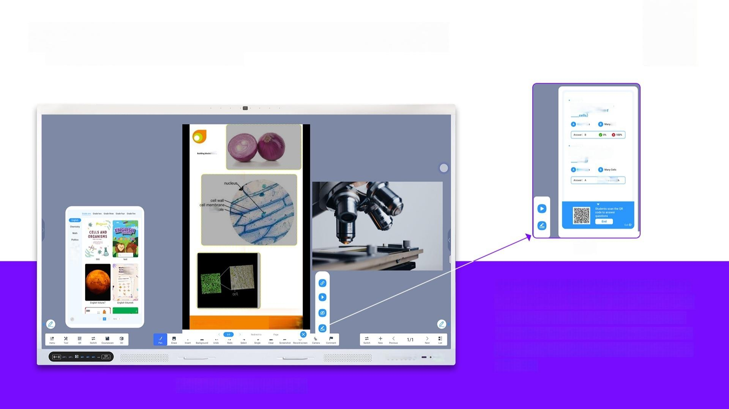
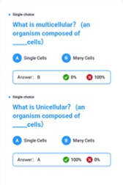
교육 강화, 인사이트 증폭
-과학과 수학의 세계로 향하는 관문
Quiz
초등학교부터 고등교육까지, 저희 플랫폼은 다음을 다룹니다
다양한 주제를 통해 호기심을 불러일으키고 심층적인 이해를 촉진하고 커리큘럼을 맞춤화하고 역동적인 콘텐츠를 제작하며, 교육을 혁신하고 학습자가 더 많은 것을 달성할 수 있도록 지원하는 학습 혁명에 기여합니다."
^{Cells} ^{and} ^{Organlsms} _{Riatouch}
Courseware Function-Ucourse

Slide 14
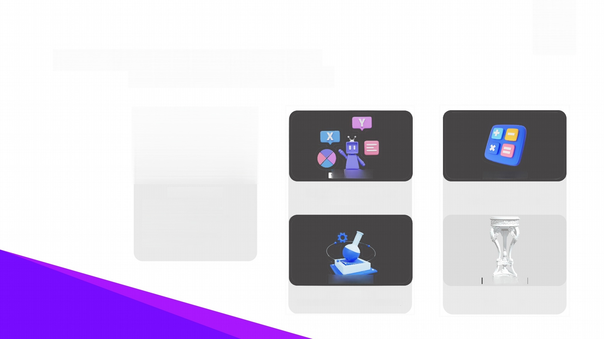
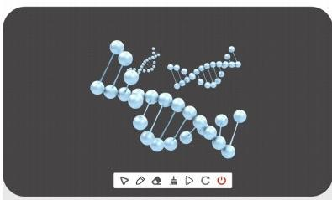
3D 비전의 핵심
아이디어를 현실로 전환하기
수학
수학과 기하학
엔지니어링 및 기술 엔진 및 로봇 공학
자연 과학
해부학 및 생리학
지리 및 지구 과학
화학 및 분자 구조
생물학 및 생태학
천문학 및 우주 과학 물리학 및 역학
사회과학
환경 과학 및 지속 가능성
예술
예술과 디자인

Slide 15

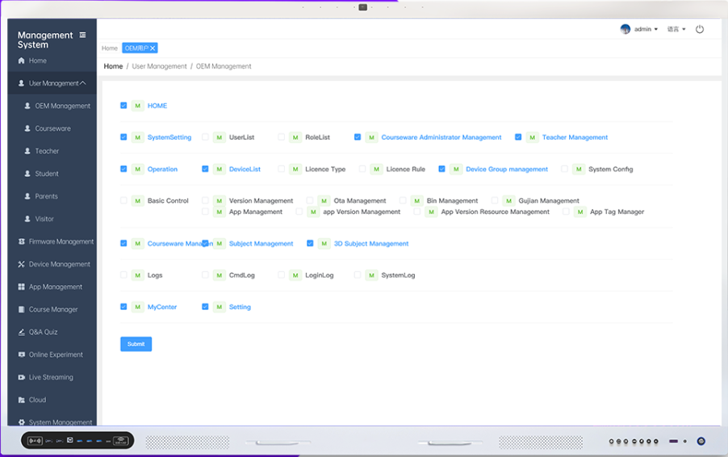


DMS-"간단하고 간소화하며 안전합니다."
하나의 통합 플랫폼에서 문서를 보호하고, 관리를 스마트하게 하며, 원활한 경험을 즐기세요!"
Easy Maintenance
& Customization
Secured
Document
Save Cosi
Recovering Fles Liberate Мапромег
Remote Control Save Storage

Slide 16
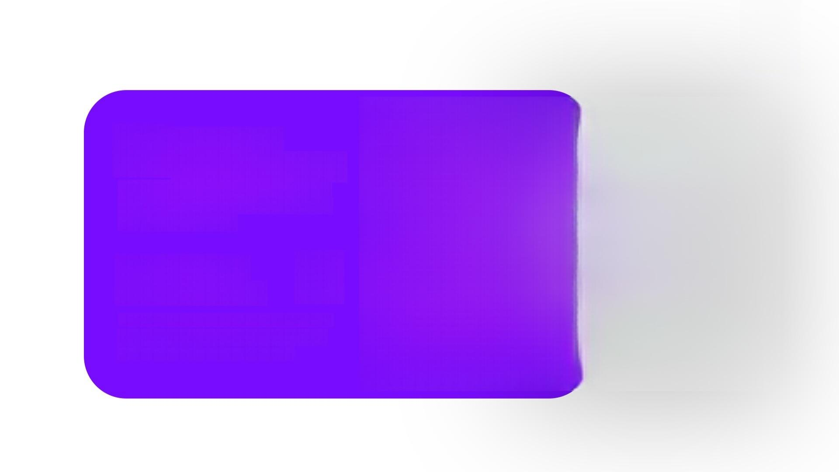
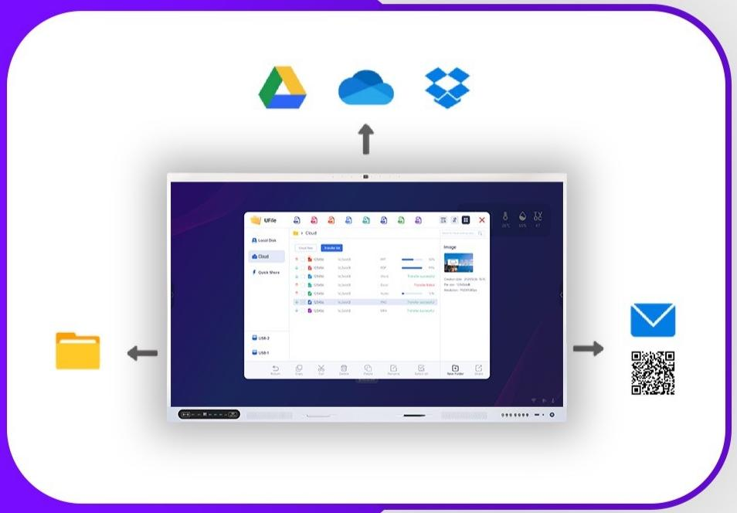


Cloud Sync
Seamless Harmony
"클라우드 동기화를 경험하세요. 저희 서비스는 Google, OneDrive 등과 조화를 이루며 모든 데이터를 완벽하게 동기화합니다."
Secure,Smart,
and Social Cloud
"데이터를 보호하고, 액세스를 스마트화하고, 클라우드 환경을 기준화하세요."우리 서비스는 진정한 소셜 클라우드를 위해 Google, OneDrive 등을 지원합니다."

Slide 17
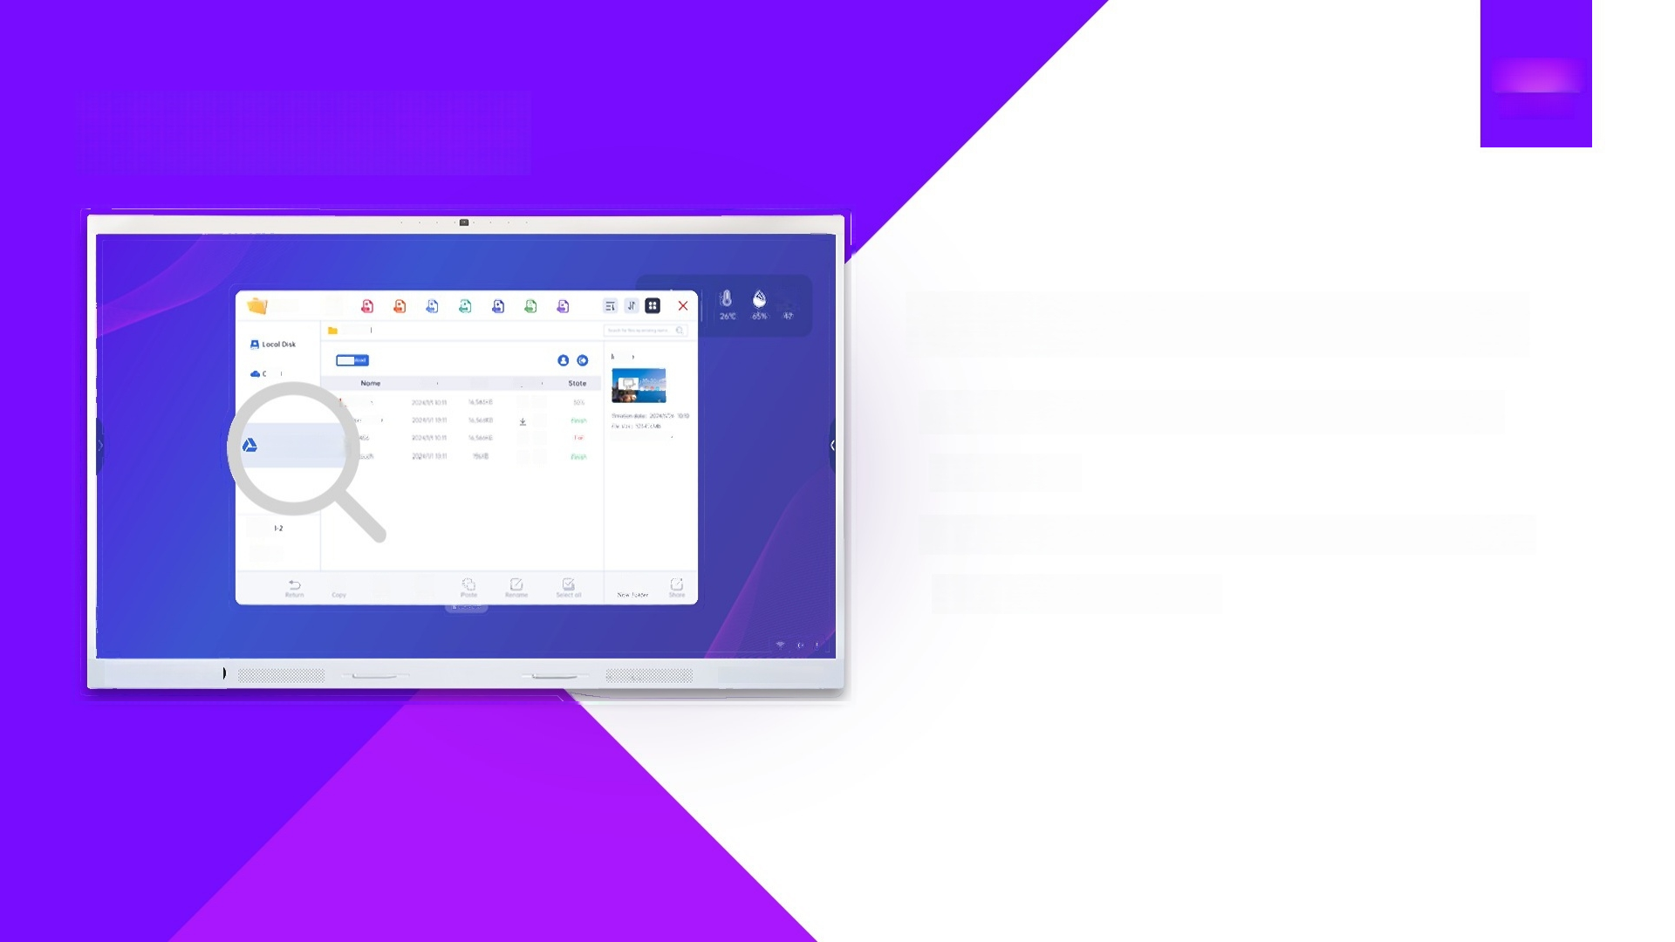
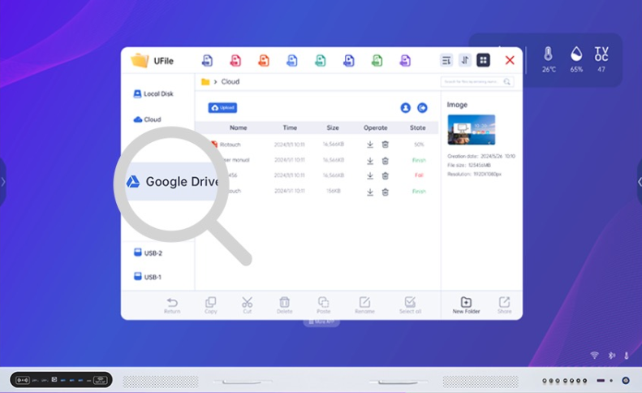
Multiple user login
Beyond the Drive,Into the Cloud
-우리의 서비스는 드라이브를 넘어 클라우드로 전환하는 방법
-다중 사용자 기능과 Google,OneDrive,
그리고 다른 거대 클라우드 기업들도 마찬가지입니다.
@

Slide 18



The Power of Now In Every Update
모든 OTA 업데이트를 통해 지금의 힘을 느껴보세요.
즉각적이고 영향력 있으며 항상 개선됩니다.

Slide 19
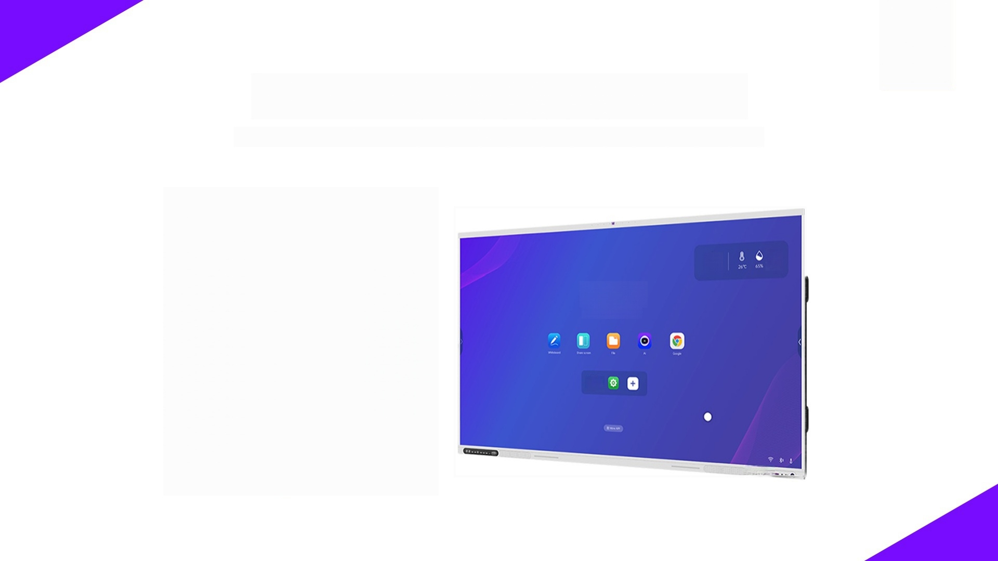

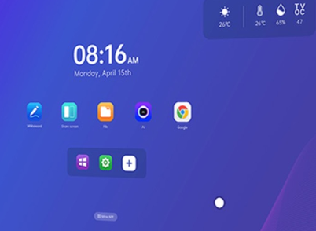
Beyond the Cloud Into the Ecosystem
클라우드를 넘어 풍부한 Google 서비스 에코시스템으로 EDLA 경험을 활용하세요.

Slide 20

·IR Touch Interactive Flat Panel Display-RK3588
Model |  | LT65RK3588 | LT75RK3588 | LT86RK3588 | LT98RK3588 | LT105RK3588
Diagonal display size |  | 65(inch) | 75(inch) | 86(inch) | 98(inch) | 105(inch)
Bezel color | Aluminum frame(White color) | √ | √ | √ | √ | √
Panel type | UItra HD Direct type LED | √ | √ | √ | √ | √
Active area (mm) |  | 1428.48(H)*803.52(V) | 1649.66*927.93(V) | 1895.04*1065.96(V) | 2187.8(H)×1242.8(V)mm | 2487.4(H)×1070.6(V)mm
Resolution | 3840*2160/60hz | √ | √ | √ | √ | 5120*2160/60hz
Pixel Pitch |  | 0.372mm×0.372mm | 0.429 mm×0.429mm | 0.4935mm×0.4935 mm | 0.5622×0.5622 mm | 0.4785×0,4785
Hardness Glass | Mohs-7 leve | √ | √ | √ | √ | √
Glass Panel | Anti-Glare glass with zero bonding | √ | √ | √ | √ | √
Aspect Ratio | 16:9 | √ | √ | √ | √ | 21:9
Contrast Ratio | 1200:1(type) | √ | √ | √ | √ | 4000:1(type)
Dynamic Contrast Ratio | 4000:1 | √ | √ | √ | 9500:1 | 14000:1
Brightness | General:350cd/m2 Peak 500cd/m2 | √ | √ | √ | 480cd/m2 | 480cd/m2
Color depth | 1.07 billion colors | √ | √ | √ | √ | √
Viewing angle | 178° | √ | √ | √ | √ | √
Lifespan | 50,000 hours | √ | √ | √ | √ | √
Touch Type
Touch Technology | IR touch | √ | √ | √ | √ | √
Multi Touch | Max 40 points(Windows | √ | √ | √ | √ | √
Multi Writing | Max 20 points(Windows) | √ | √ | √ | √ | √
Touch Precision | 1mm(over 90%Area) | √ | √ | √ | √ | √
Auto-Calibration | Yes | √ | √ | √ | √ | √
Anti-light | Yes | √ | √ | √ | √ | √
Minimum object size | 2mm | √ | √ | √ | √ | √
ouch Response Time | First Point<2 ms,Continuation<8 ms | √ | √ | √ | √ | √
Supporting Os | Windows 7/8/10/11;Android;Mac;Linux;Chrome OS | √ | √ | √ | √ | √
Sound
Front Speakers | 15W*2(20W*2 option) | √ | √ | √ | √ | √
Subwoofer | 20W*1 option | √ | √ | √ | √ | 2.0(2.1 option）
Total Power Amplifiers | ⩽60w | √ | √ | √ | √ | √
Microphone (option）
Type | Wide-area microphone | √ | √ | √ | √ | √
Number of Microphones | 8 | √ | √ | √ | √ | √
Auto switch (Windows/Central) | Yes | √ | √ | √ | √ | √
Disconnectable | Yes | √ | √ | √ | √ | √
camera (option)
Number of image | 4800M | √ | √ | √ | √ | √
Maximum resolution and frame rate | 4208*3120(30fps) | √ | √ | √ | √ | √
FOV(field of view) | 120° | √ | √ | √ | √ | √
Front Side Connections
Front Ports | Type-C*1 line;HDMI IN *3 line;USB3.0*2;USB-B*1
Front Keys | Power on/off;Signal source;Setting;ECO;Menu;Volume down;Volume up
NFC | √
Fingerprint | √

Slide 21
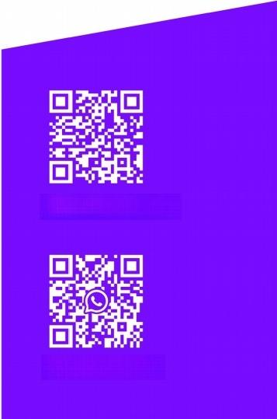
Model | LT65RK3588 |  | LT75RK3588 LT86RK3588 |  | LT98RK3588 | LT105RK3588
Bottom Side Connections
Earphone | 1 | √ | √ | √ | √ | √
MIC IN | 1 | √ | √ | √ | √ | √
SPDIF OUT | 1 | √ | √ | √ | √ | √
RS232 | 1 | √ | √ | √ | √ | √
Touch USB(USB B) | 2 | √ | √ | √ | √ | √
HDMI IN | 1 | √ | √ | √ | √ | √
HDMI OUT | 1 | √ | √ | √ | √ | √
RJ45 | 1 | √ | √ | √ | √ | √
TYPE C OUT | 1 | √ | √ | √ | √ | √
Android USB2.0 | 1 | √ | √ | √ | √ | √
Android USB3.0 | 1 | √ | √ | √ | √ | √
TF CARD | 1 | √ | √ | √ | √ | √
WIFI | WIFI5+WIFI6+AP | √ | √ | √ | √ | √
Nindows OPS Slo | 80-pins OPS slo | √ | √ | √ | √ | √
Bluetooth version | 5.2 | √ | √ | √ | √ | √
Riotouch Centra
Android Version | Android 13.0 | √ | √ | √ | √ | √
Chip | Rockchip RK3588 | √ | √ | √ | √ | √
CPU | uad-core Cortex-A76 and quad-core Cortex-A55,up to 2.4GHz | √ | √ | √ | √ | √
GPU | Mali-G610 MC4 | √ | √ | √ | √ | √
RAM | 8GB 16GB 32GB DDR4 | √ | √ | √ | √ | √
Flash | 128GB 256GB | √ | √ | √ | √ | √
Compliant with | Windows;Mac;Linux;Chrome OS | √ | √ | √ | √ | √
Over-the-Air Updates (OTA) | YES | √ | √ | √ | √ | √
Light Sensor | YES | √ | √ | √ | √ | √
NFC Reader/Writer | YES | √ | √ | √ | √ | √
Temperature,humidity and air quality three-in-one sensor | YES | √ | √ | √ | √ | √
Fingerprint module | YES | √ | √ | √ | √ | √
General Information
Power Supply | ～100-240 V(50/60Hz) | √ | √ | √ | √ | √
Switch On /Off | Yes | √ | √ | √ | √ | √
Standby Energy Consumption | ≤0.5 Watt | √ | √ | √ | √ | √
Power Consumption |  | Maximun<290W Eco<75W | Maximun<320W Eco<75W | Maximun<350W Eco<75W | Maximun<510W Eco<75W | Maximun<460W Eco<75W
Net Weigh | (KG±2) | 45 | 55 | 70 | 110 | 140
Gross Weigh | (KG±2 | 55 | 68 | 85 | 120 | 150
Screen Dimensions | (WxDxH) | 1470.9*97.5*897.5 mm | 1692.1*97.5*1021.9 mm | 1943.4*97.5*1166 mm | 2250*97.5*12305mn | 2505*97.5*1085mm
Dimensions Package | (WxDxH) | 1622*190*1038mm | 1842*190*1163 mm | 2090*190*1307 mm | 2377*220*1486mm | 2550*222*1120mm
VESA Standard | (mm) | 600*400 mm | 600*400 mm | 800*600 mm | 1195*220mm 630*47.5mn | 1195*220mm 630*47.5mm
Certifications | CE:EMC+LVD/RoHS/REACH/FCC/CCC
Warranty | ONE year for the whole product and THREE years for touch parts by default.(can be extended,it's for an option) | √ | √ | √ | √ | √
Environmental conditions
Operating Temperature | 0℃- 40℃/32-100℉ | √ | √ | √ | √ | √
Storage Temperature | -20℃- 60℃/-4-140℉ | √ | √ | √ | √ | √
Storage Humidity | 10%-90% | √ | √ | √ | √ | √
Usage Humidity | 10%-90% | √ | √ | √ | √ | √
Accessories
Accessories | WIFl antenna*5pcs;No ink pen*2pcs,Remote control *1pcs,1.5m power cord *1pcs,1.5m HDMI cable *1pcs,1.5m USB touch cable*1pcs;wall mount ki
www.riotouch.com
+8613631706431

Slide 22


감사합니다
㈜넥소
인천시 서구 보듬로158 검단지식산업센터 블루텍 527호(제조동)
Tel: 032)569-5771 H.P: 010-9981-5174
E-mail: nexokorea@gmail.com
Homepage: www.nexokorea.com

